Slide 1
Jeu des verres

Slide 2
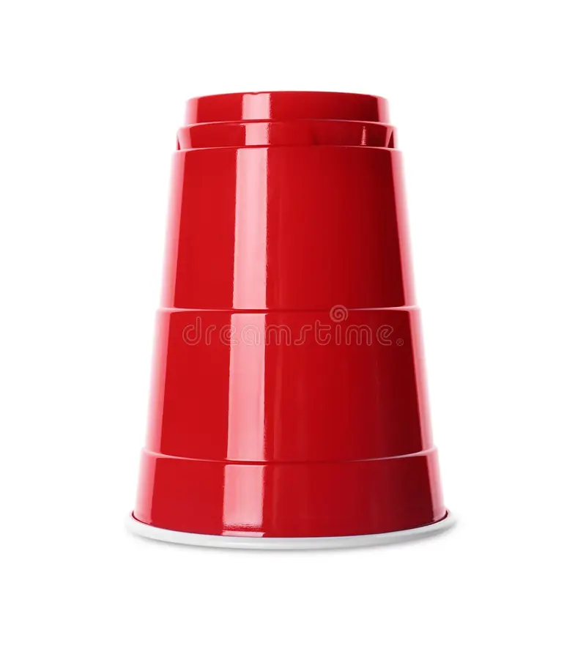
Règlements
Chaque personne tient une corde
Tu peux toucher la corde
Interdit de toucher les verres
Interdit de toucher l’élastique
Objectif : Trouver des stratégies de bonne collaboration

Slide 3
Défi 1 :
Fais une tour avec tous les verres
En les transportant du point A au point B

Slide 4
Défi 2 :
Fais une pyramide

Slide 5
Défi 3 :
Reproduit la tour

Slide 6
Défi 4 :
Reproduit la tour

